Slide 1
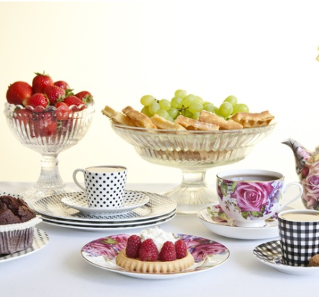
Highlight
Horários, dia da semana e feriados influencias nas vendas
Próximos Passos
Teste A/B
Lojas com promoção em horário com maior probabilidade de vender
Lojas com promoção em horário com menor probabilidade de vender
Lojas controle sem promoção

